Slide 1


Conhecendo o Negócio
Projeto Integrador I
Curso de Ciência de Dados para Negócios

Slide 2


Introdução
A equipe optou por escolher uma empresa do setor elétrico, sendo a CPFL Energia a empresa escolhida.

Slide 3

Apresentação da Empresa
A CPFL é uma empresa brasileira;
Nascida em uma época de grande avanço na industrialização no estado de São Paulo;
Fundada pelos engenheiros José Balbino de Siqueira e Manfredo Antônio da Costa.

Slide 4



Missão
Visão
Valores
Fornecer, energia sustentável;
Promover o crescimento do negócio;
Proporcionar igualdade de oportunidades
Ser a maior empresa de energia elétrica da América do Sul;
Estabelecer um compromisso duradouro com o desenvolvimento dos negócios;
Segurança é um compromisso inegociável;
Colaboração entre as pessoas;
Integridade e Responsabilidade;

Slide 5
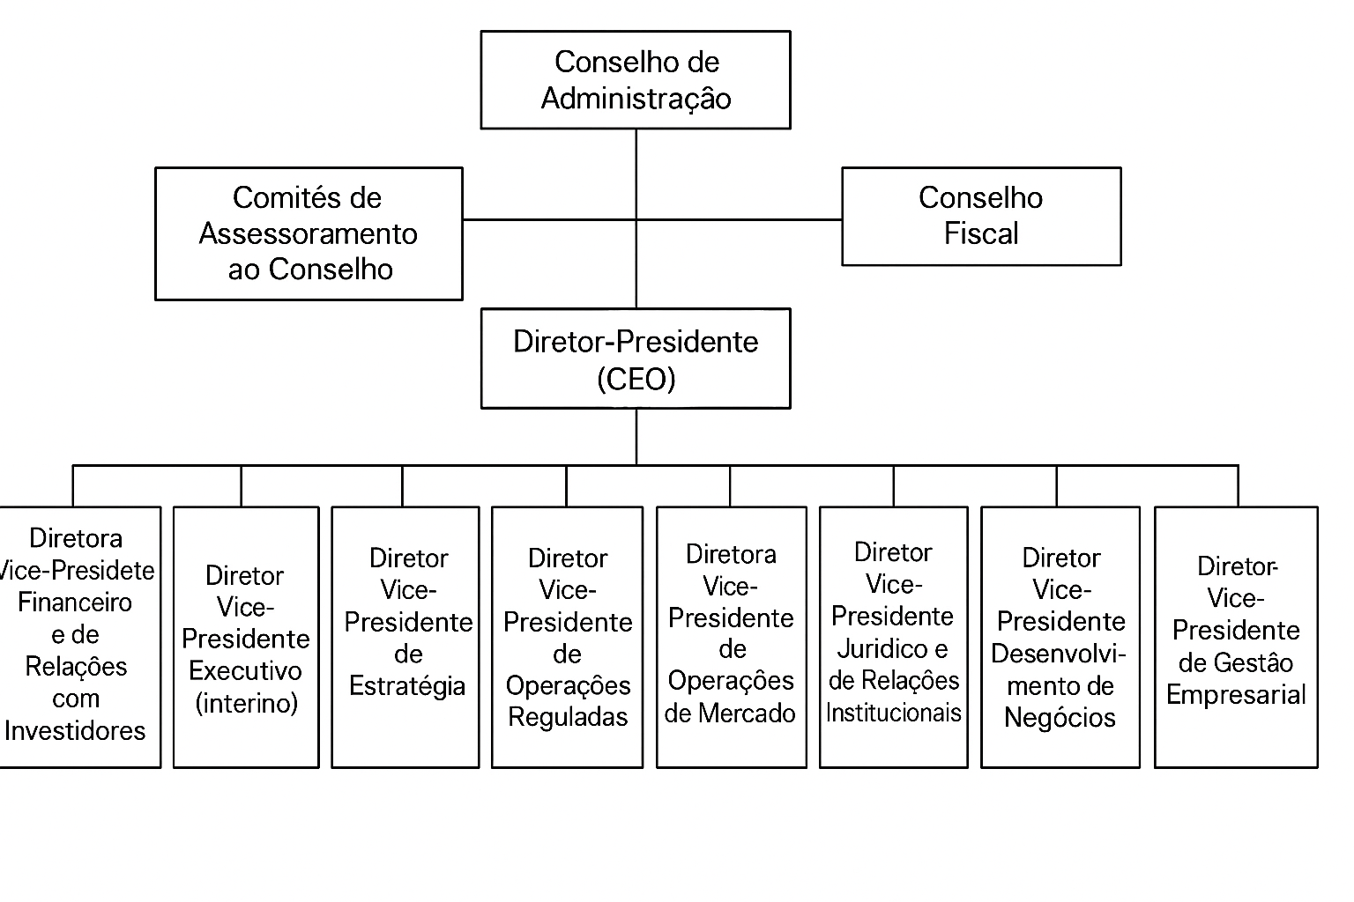

Estrutura da Empresa

Slide 6

Áreas Funcionais da Empresa

Slide 7

Pontos Fortes e Fracos

Slide 8

BSC

Slide 9

Conclusão

Slide 10
Referências

Slide 11

Anexos

Slide 12

Muito Obrigado!
Luiz Felipe / Guilherme / Maurício / Paulo / Raphael / Renato

